Slide 1


ỦY BAN NHÂN DÂN QUẬN LONG BIÊN
TRƯỜNG MẦM NON ĐỨC GIANG
GIÁO ÁN
PHÁT TRIỂN NHẬN THỨC
Đề tài: Nhận biết nhóm có sốlượng trong phạm vi 9 . Nhận biết số 9
Giáo viên: Lê Thúy Quỳnh
Lứa tuổi: 5- 6 tuổi

Slide 2


ÔN CÁC NHÓM ĐỐI TƯỢNG TRONG PHẠM VI 8

Slide 3
NHẬN BIẾT NHÓM SỐ LƯỢNG TRONG PHẠM VI 9

Slide 4



Slide 5


Slide 6


Slide 11

SỐ CHÍN

Slide 12
SỐ CHÍN

Slide 13
SỐ CHÍN

Slide 14

O
SỐ CHÍN

Slide 19

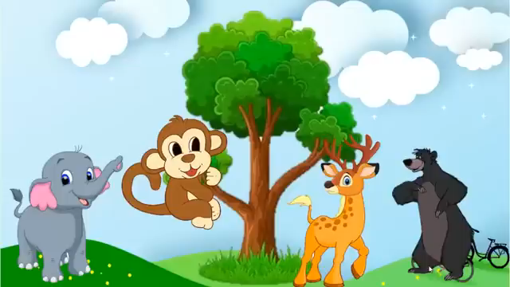

TRÒ CHƠI 1:
THI XEM AI NHANH

Slide 20
TRÒ CHƠI 2:
AI THÔNG MINH

Slide 21


